Slide 1




Slide 2

CONSEJO NACIONAL DE OPERACIONES 2024
Reunión ordinaria No. 772
14 de noviembre de 2024
Consejo Nacional de Operación

Slide 3
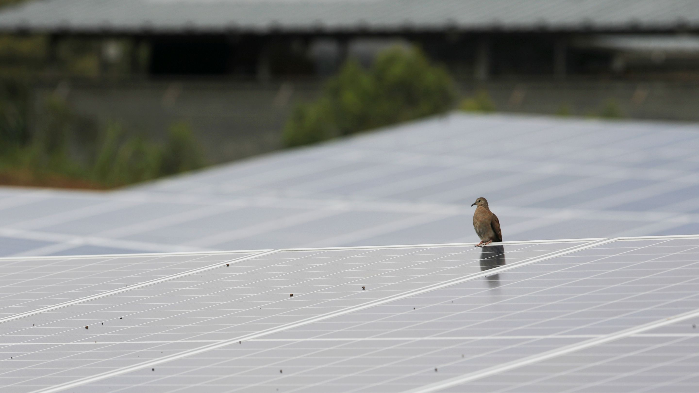

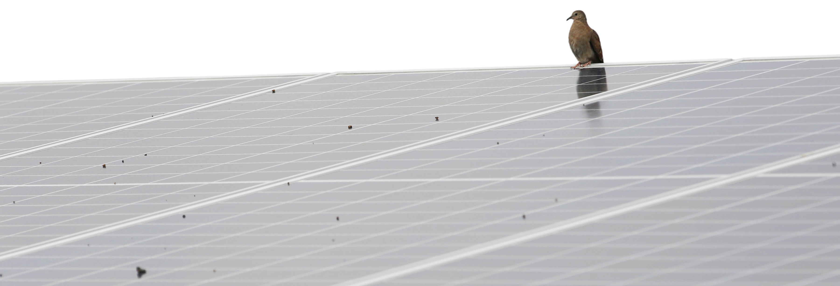
CONVOCATORIAS

Slide 4
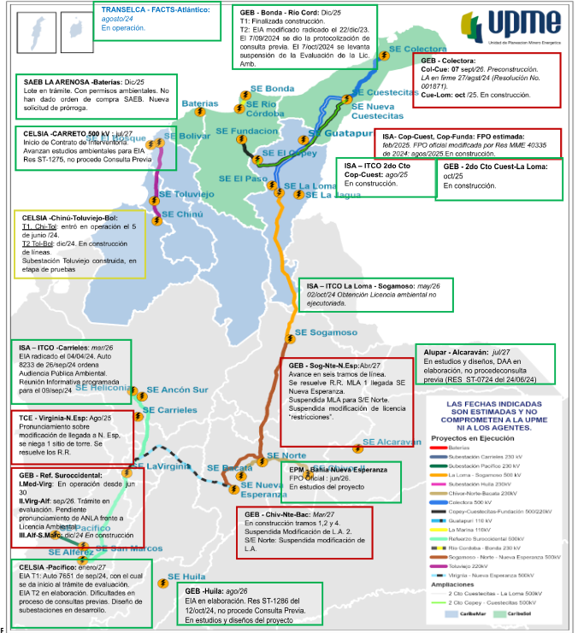

Expansión en ejecución
STN: 19
STR: 1
Ampliación: 2
F-CE-01_V4

Slide 5
Próxima Expansión
Área | OBRA | FPO | Estado
Huila | Subestación Huila 230 kV y dos líneas de transmisión a interceptar línea Mirolindo – Betania | 2026 | En ejecución
Santander | 4 transformador Sogamoso 500/230 kV | 2024 | En ejecución
Santander | 2 transformador Primavera 500/230 kV | 2024 | En ejecución
Casanare | Subestación Alcaraván y línea de transmisión San Antonio - Alcaraván 230 kV | 2027 | En ejecución
Arauca | Subestación La Paz y línea de transmisión Alcaraván - Banadía - La Paz 230 kV | 2028 | Declarada desierta
Bolívar | Subestación Carreto 500 kV y línea de transmisión a interceptar Bolívar – Sabanalarga | 2027 | En ejecución
Casanare | Alcaraván STR 115 kV | 2027 | Estructurada
Arauca | La Paz 115 kV | 2028 | Estructurada
Bolívar | Pasacaballos 230 kV | 2027 | Adjudicada
Santander | Trinitaria (Cabrera) 230 kV” | 2027 | Prepublicada
Antioquia | Corrientes (San Lorenzo) 230 kV | 2027 | Prepublicada
Bolívar | Subestación Magangué 500 kV | 2028 | Publicada
Valle del C | Estambul 230 kV | 2026 | Estructurada
Putumayo | Renacer - Yarumo 115 kV | 2027 | Estructurada
Tolima | Mirolindo - Gualanday 115 kV | 2027 | Estructurada
Tolima | Flandes - Lanceros 115 kV | 2027 | Estructurada
Cundinamarca | Bahía trafo Nueva Esperanza 500 kV | 2026 | En ejecución
Chocó | Compensación capacitiva SVC | 2027 | Declarada desierta
Cundinamarca | Subestación Sopó 230 kV | 2027 | Prepublicada
Córdoba | 2 Cto Sahagún 500 kV | 2026 | En ejecución
Bolívar | 3 Trafo Bolívar | 2026 | En ejecución
F-CE-01_V4

Slide 6
Próxima Expansión (Ampliaciones)
F-CE-01_V4

Slide 7







@upmecol UPME Oficial @upmeoficial
@upmeoficial @upmeoficial
www1.upme.gov.co

Slide 8

¡GRACIAS!
@upmecol UPME Oficial @upmeoficial
@upmeoficial @upmeoficial
www.upme.gov.co

